Slide 1
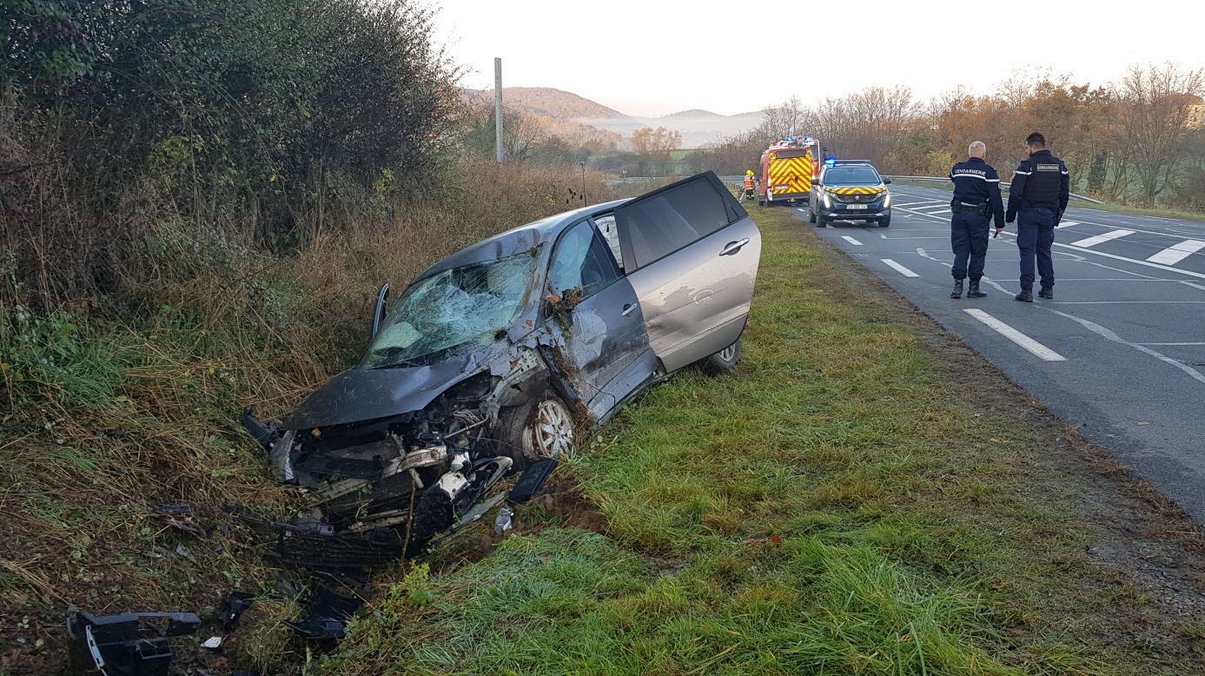
Facteurs influençant la gravité des accidents corporels routiers
Hugo CARLIN Valentine CROIBIEN Emilie PIERQUIN Adrien SAGRAFENA
22 novembre 2021

Slide 2
Rappel des jeux de données utilisés
Base caractéristiques : caractéristiques de l’accident
Base lieux : caractéristiques du lieu de l’accident
Base véhicule : caractéristiques du véhicule prenant part à l’accident
Base usagers : caractéristiques des usagers faisant partie de l’accident

Slide 3
Préparation des données
Choix des variables
Observations et traitement des valeurs manquantes
Jointure des 4 bases
Formatage des données

Slide 4
Statistiques descriptives
Base caractéristiques

Slide 5
Base lieux

Slide 6
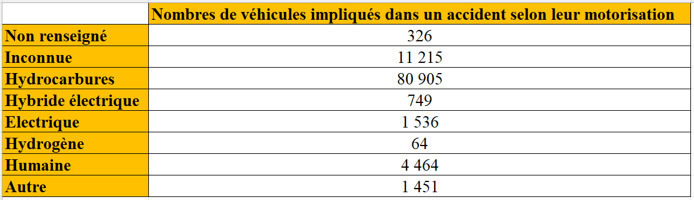
Base véhicules
7 variables et 100 710 véhicules
Statistiques générales et notamment sur:
Nombre de véhicules selon leur catégorie
Nombre de véhicules par obstacle heurté fixe
Nombre de véhicules par obstacle heurté mobile
Nombre de véhicules par type de motorisation du véhicule

Slide 7
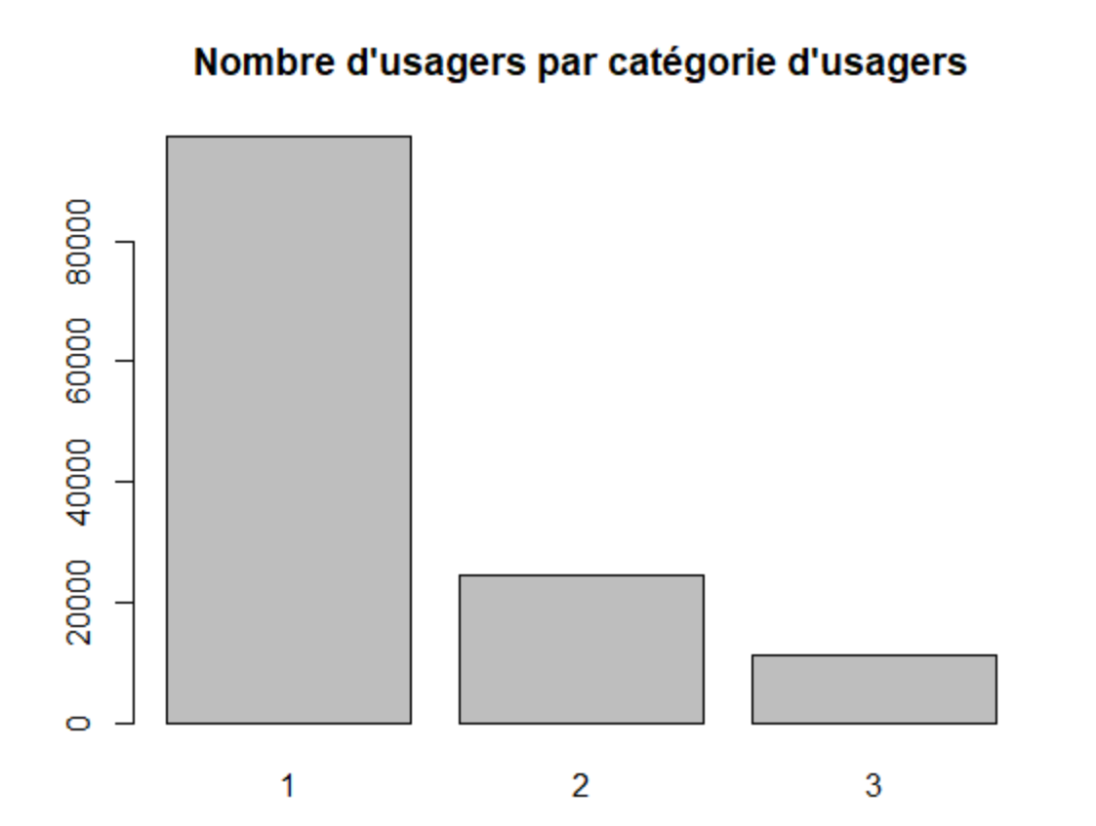
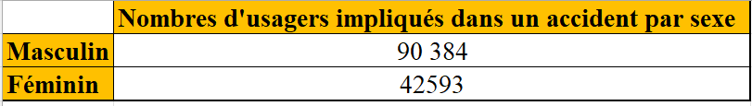
Base usagers
12 variables et 132977 usagers
Statistiques générales et notamment sur:
Nombre d'usagers par catégorie d'usagers
Nombre d'usagers par niveau de gravité
Nombre d'usagers par sexe
Nombre d'usagers par type de trajet

Slide 8
Merci de votre attention !

